Slide 1
Моя семья
Семья – значит все вместе: один за всех и все за одного.

Slide 2
это я
Меня зовут Виктория, но родные и близкие зовут меня Викуней.

Slide 3
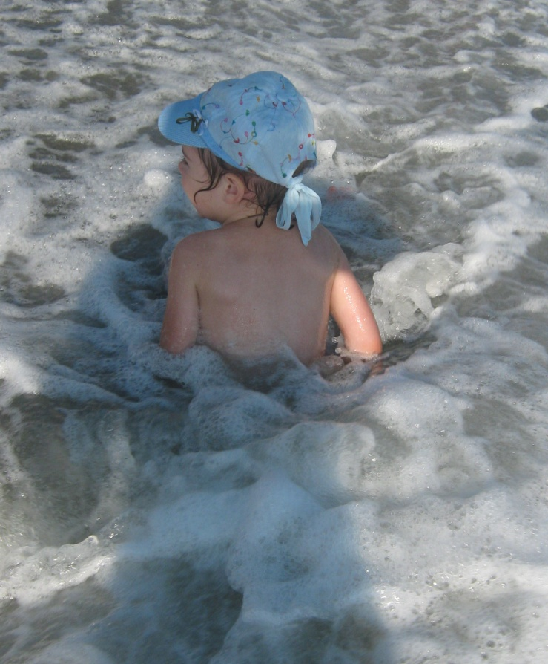
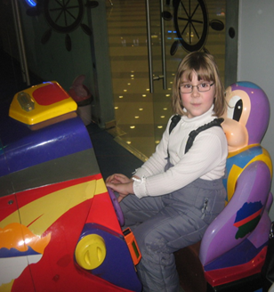
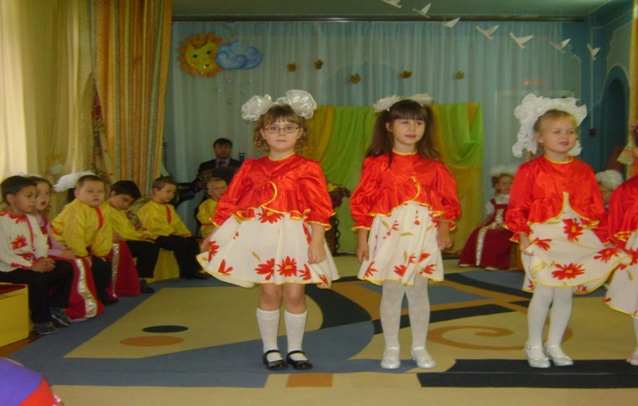
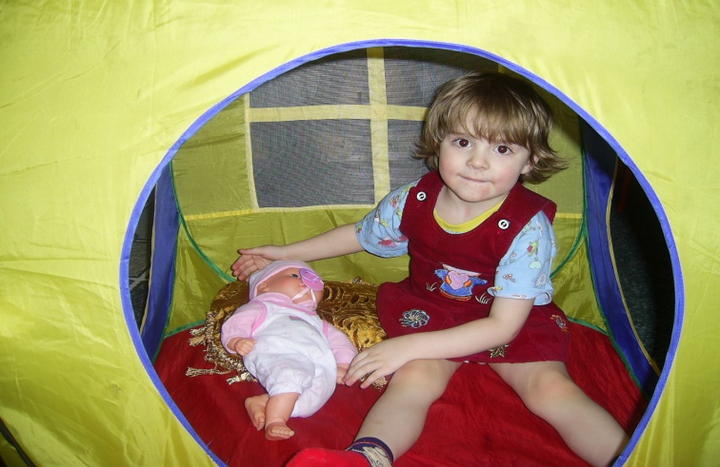
Мне 5 лет. Я хожу в детский сад и учусь играть на фортепьяно в музыкальной школе. Я очень люблю веселиться, гулять, играть во всевозможные игры. Обожаю нашего кота Васяню. У меня есть любимая кукла, которую зовут Максим. Люблю когда мне читают книги, моя любимая «королевство кривых зеркал». Люблю помогать маме

Slide 4
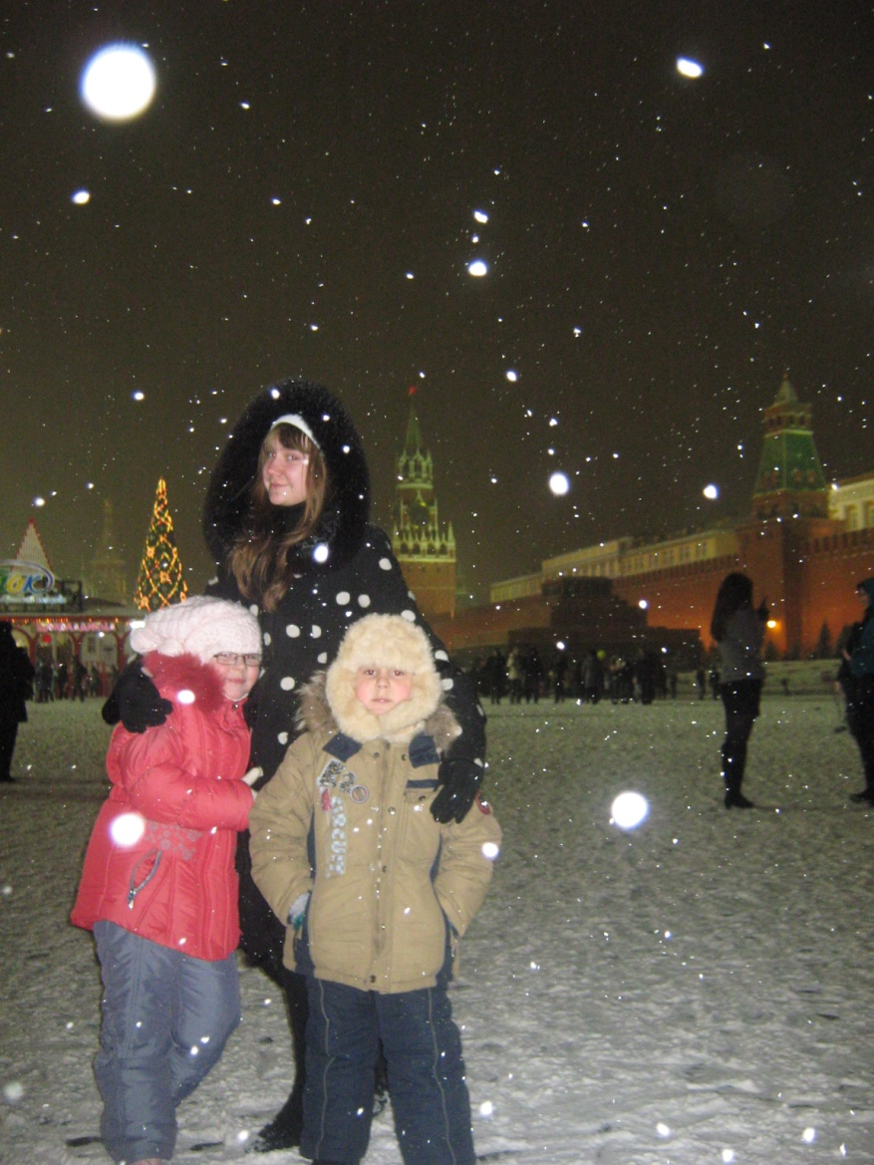
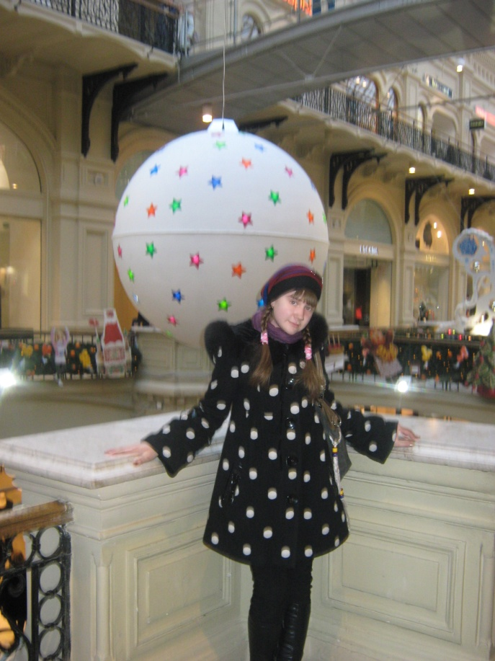
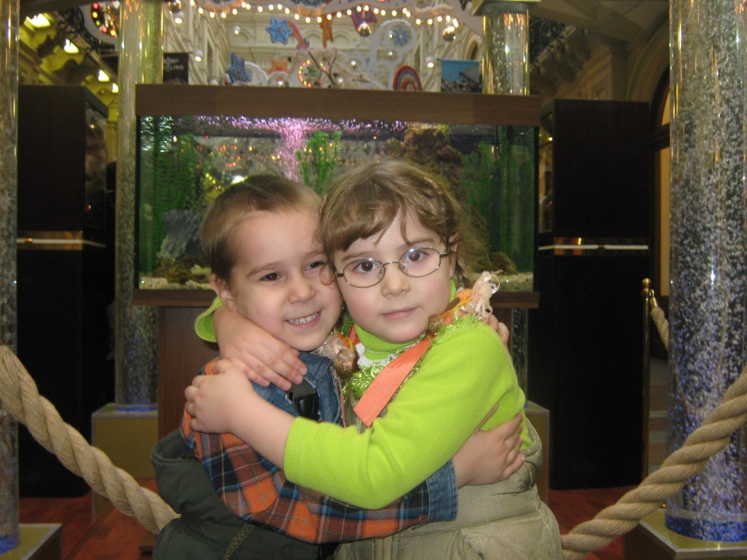
У меня есть младший братик Егорка и старшая сестренка Наташа. Я их очень люблю и очень скучаю когда их нет рядом…

Slide 5
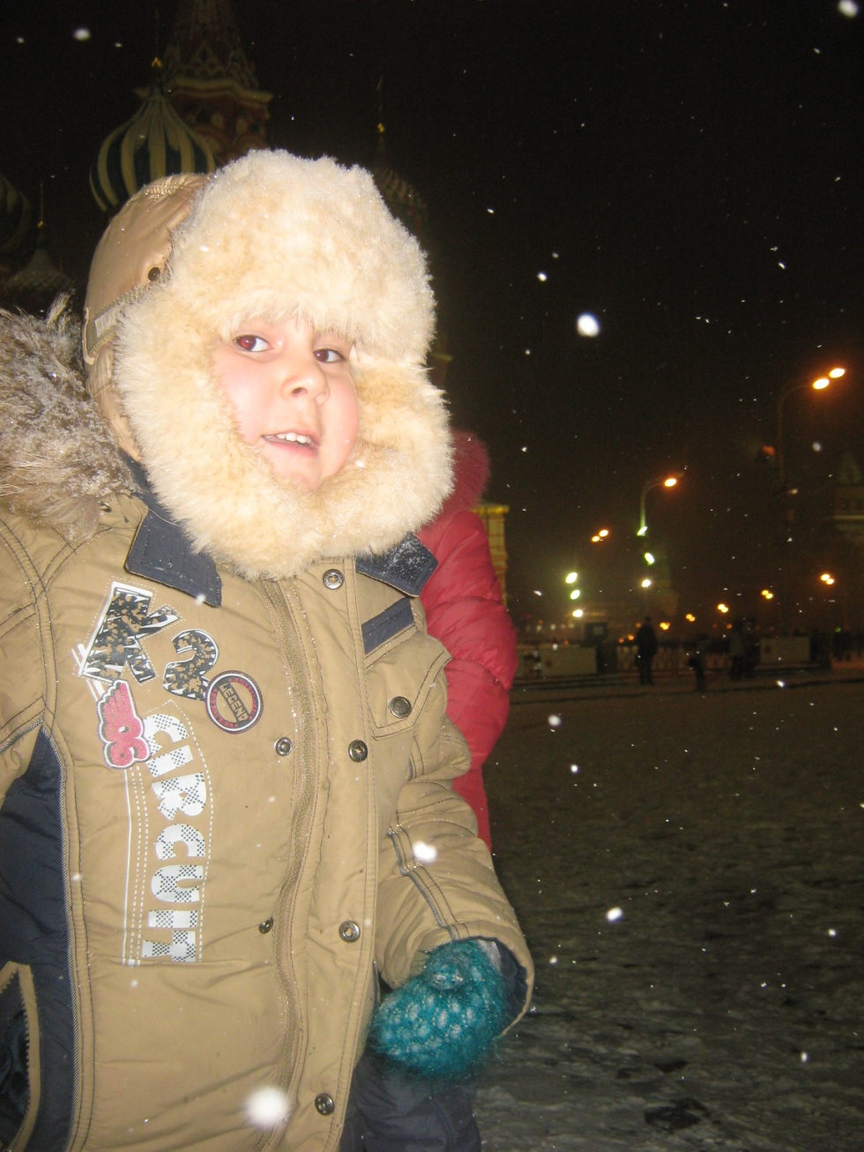
Егорка
Егорке 4 года, он ходит в детский(тот же что и я). Он очень веселый и умненький мальчик. Любит смотреть мультфильмы , играть в машинки, собирать конструктор и может по долгу играть с железной дорогой…

Slide 6
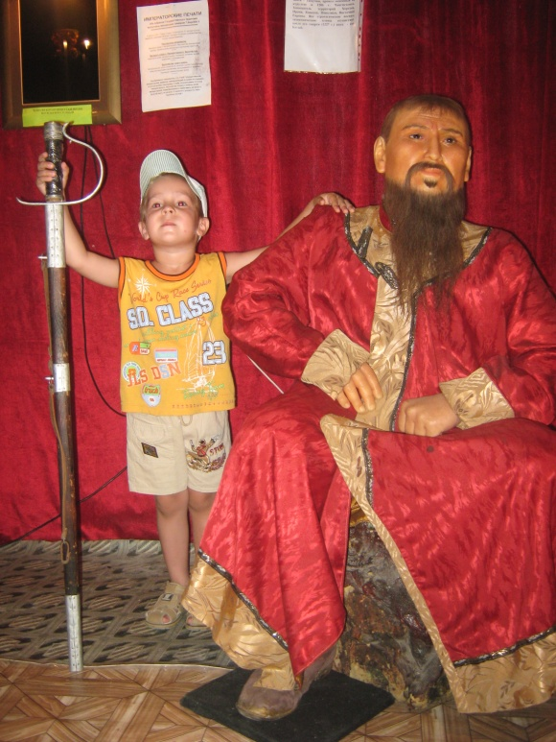
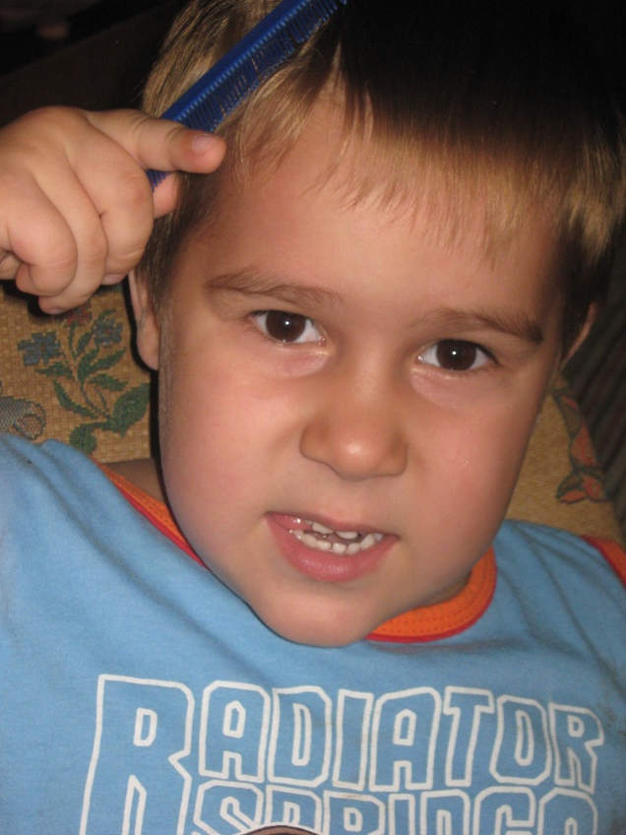
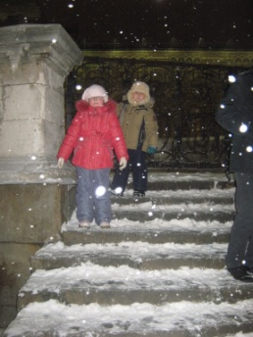
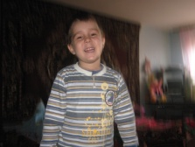
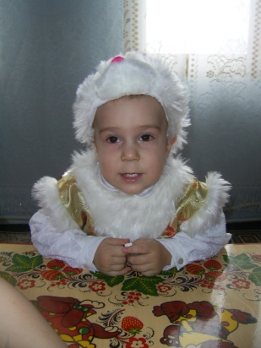
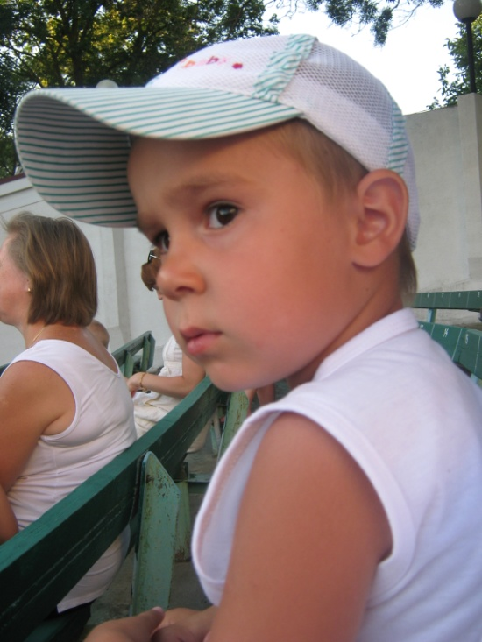
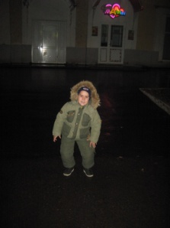
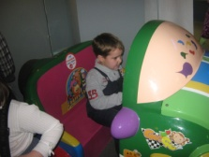
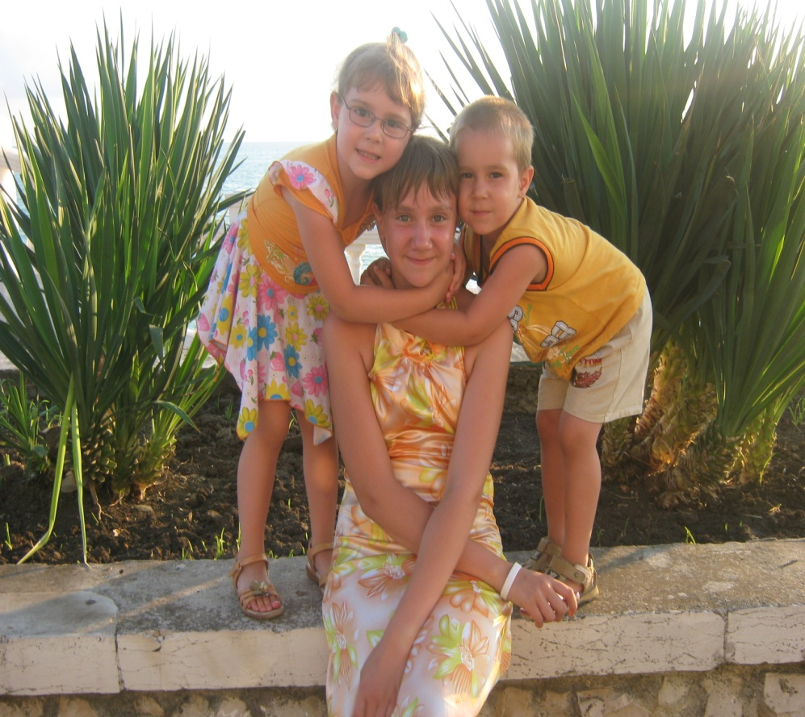
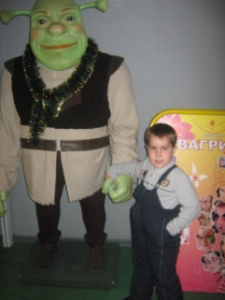
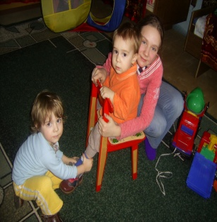
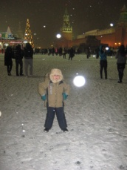
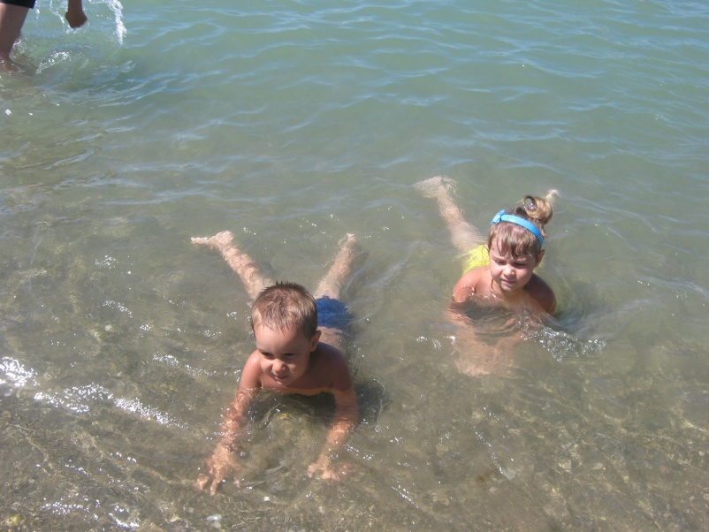
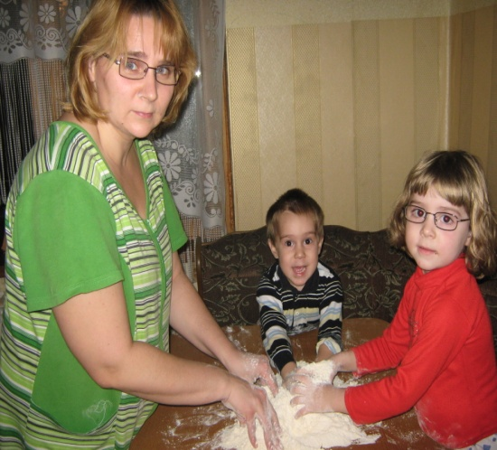
Без лишних слов…

Slide 7
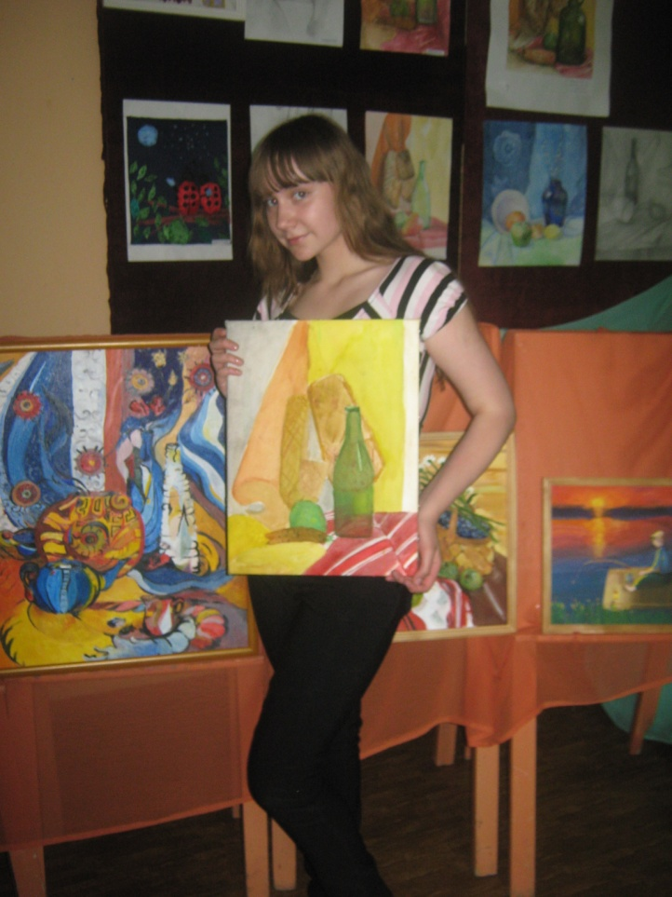
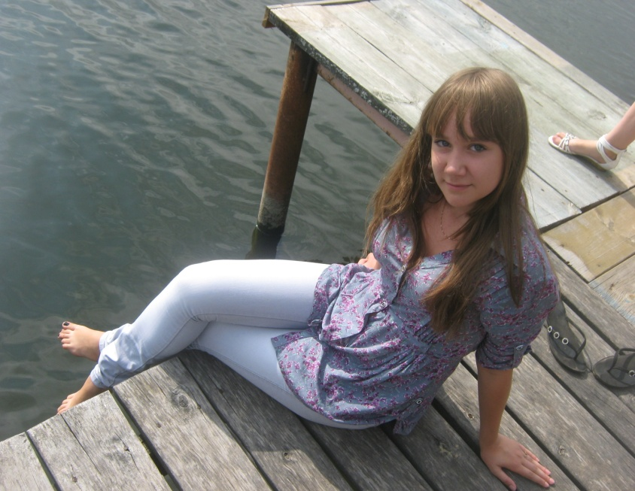
Наташа
Наташе 13 лет. Она учится в «Республиканском лицее-центре для одаренных детей РМ» ,по профилю экология. Она закончила музыкальную школу по классу фортепьяно и
художественную по классу живописи, сейчас продолжает учиться, но уже на гитаре.

Slide 8
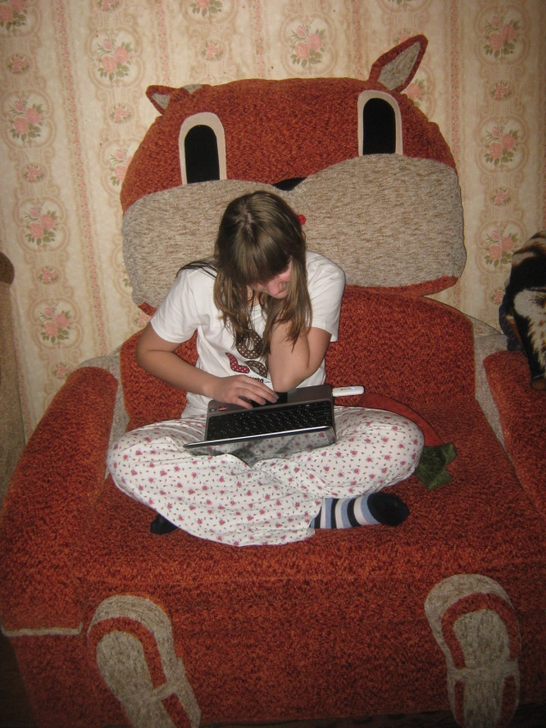
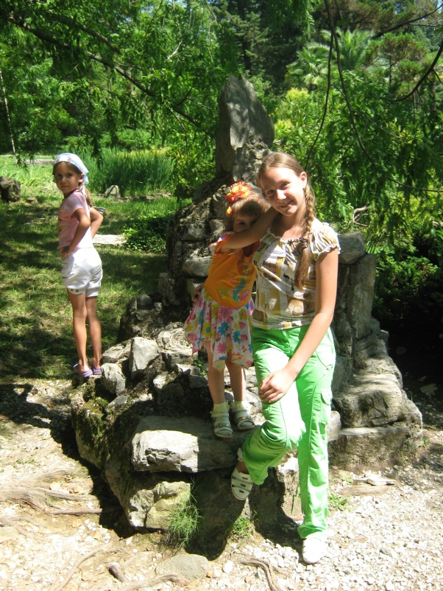
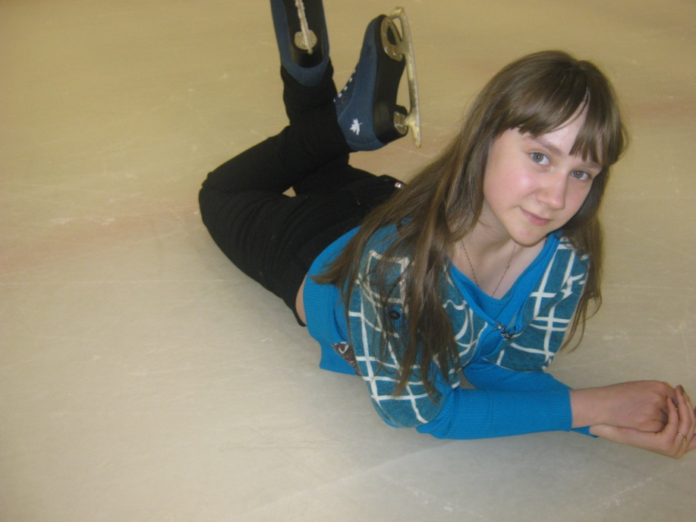
Она любит кататься на коньках, читать, общаться с друзьями. Она очень дружелюбный и веселый человек. Мы любим играть с ней в разные настольные игры.

Slide 9
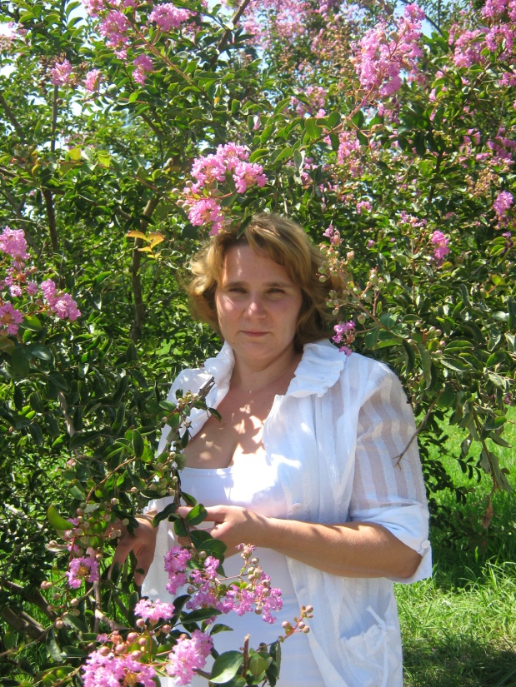
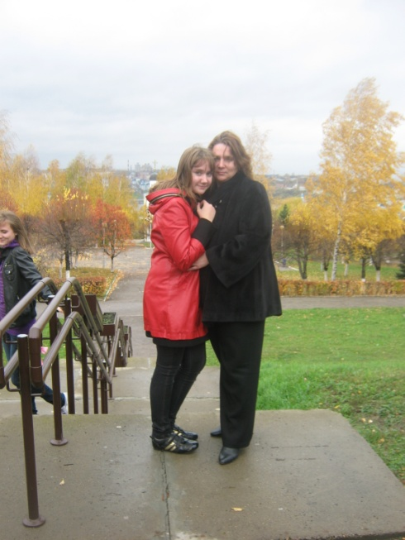
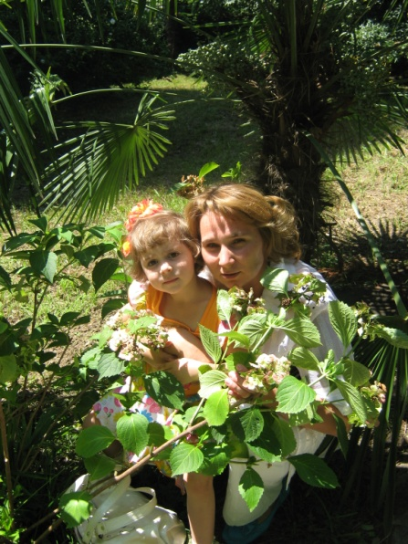
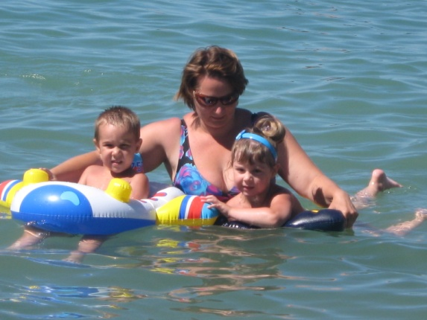
Мама
Мою маму зовут Елена Владимировна, она любит вязать крючком и играть с нами…

Slide 10
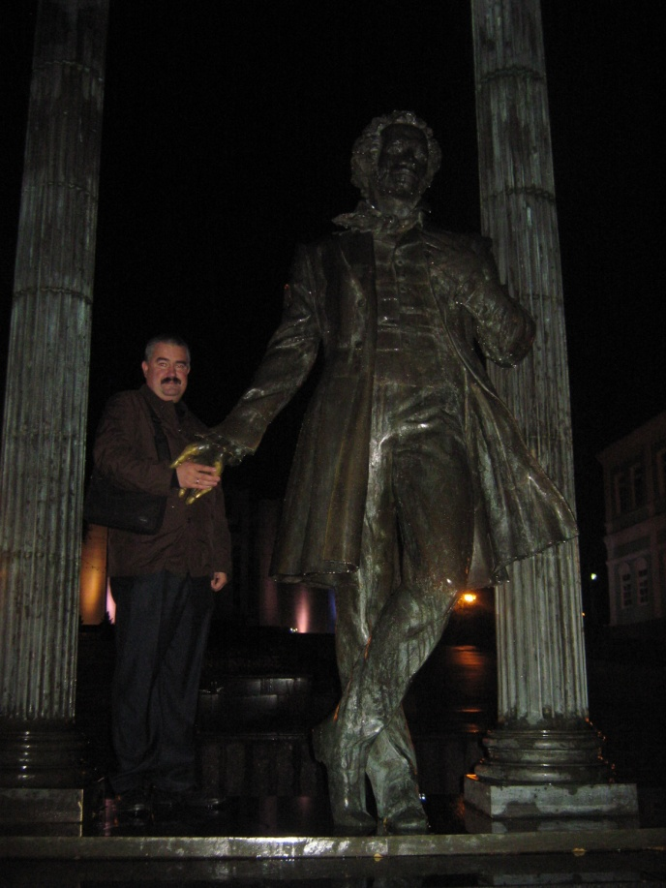
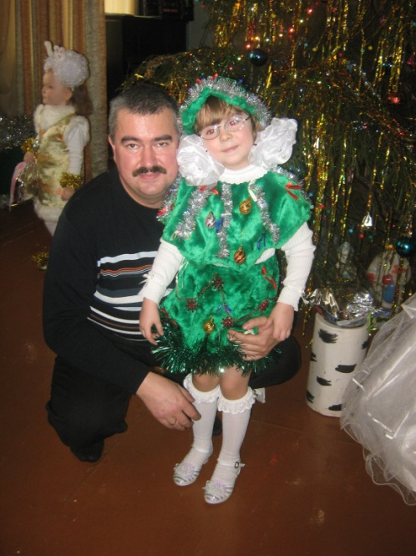
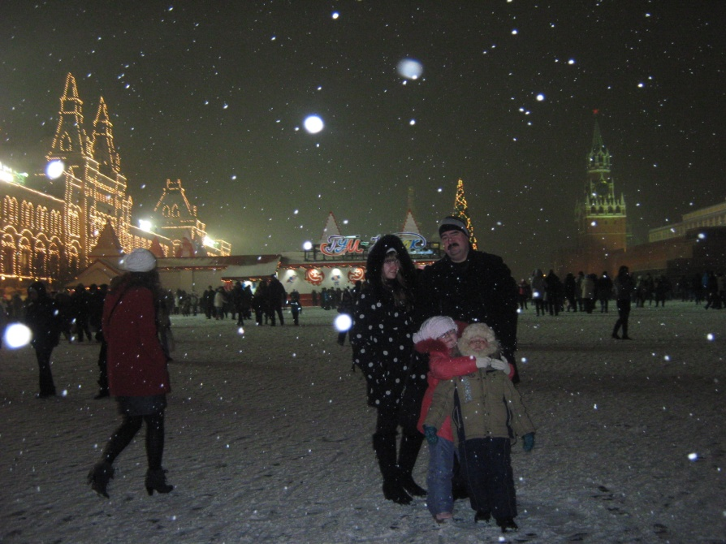
Папа
Моего папу зовут Сергей Анатольевич, он любит читать нам книжки и играть с нами…

Slide 11
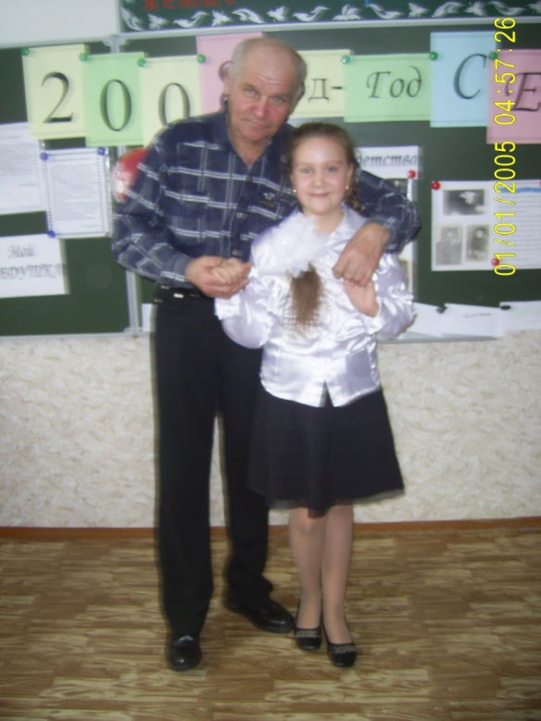
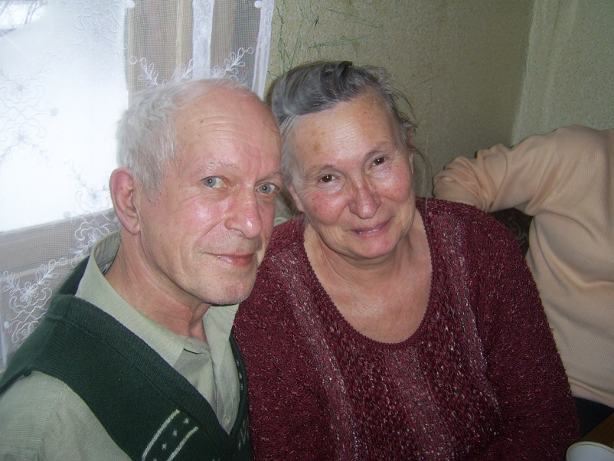
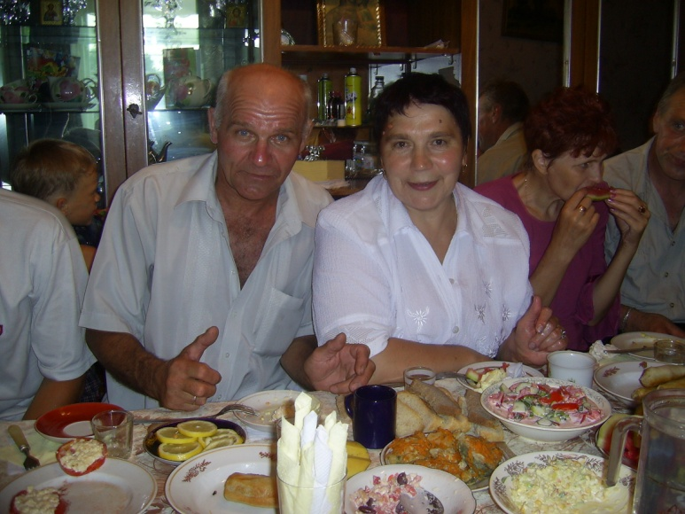
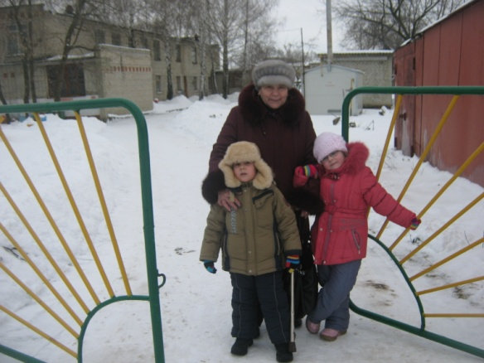
Наши корни: бабушки и дедушки
Наши бабушки и дедушки нас очень любят и во всем нам помогают

Slide 12
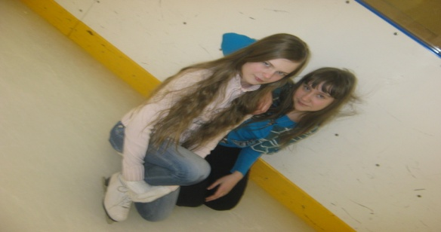
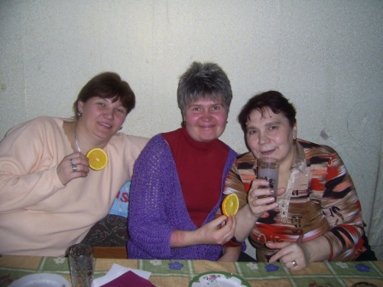
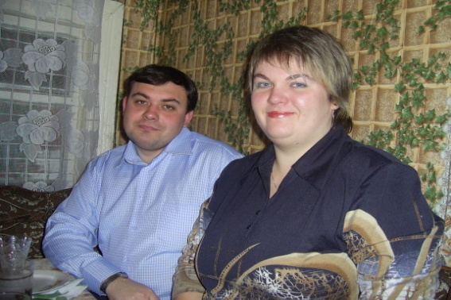
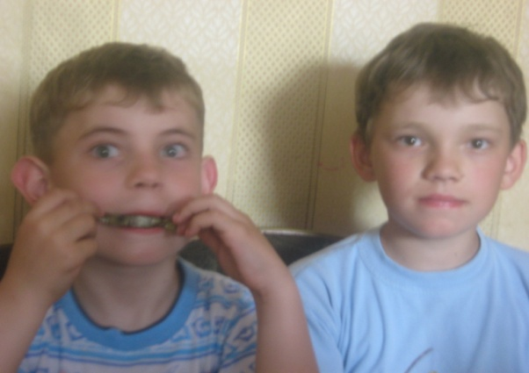
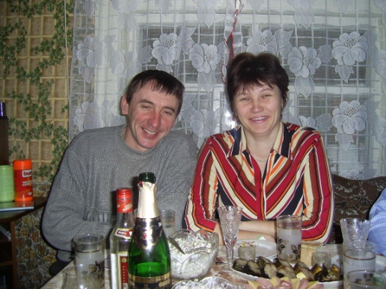
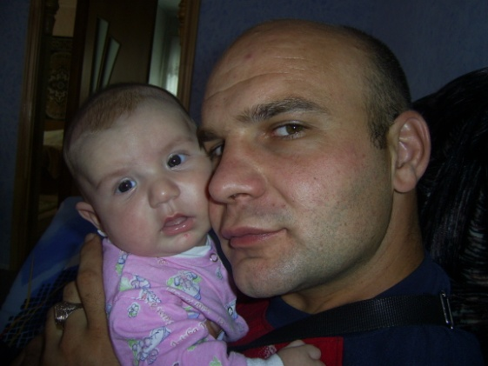
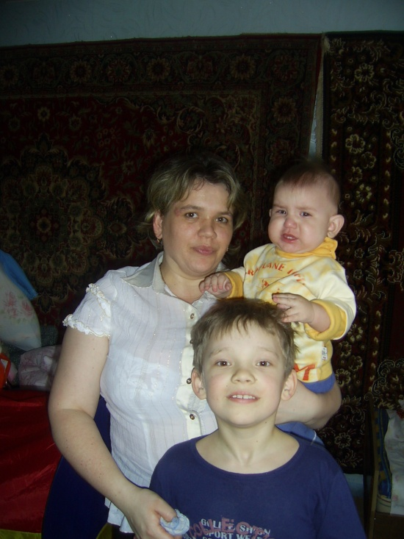
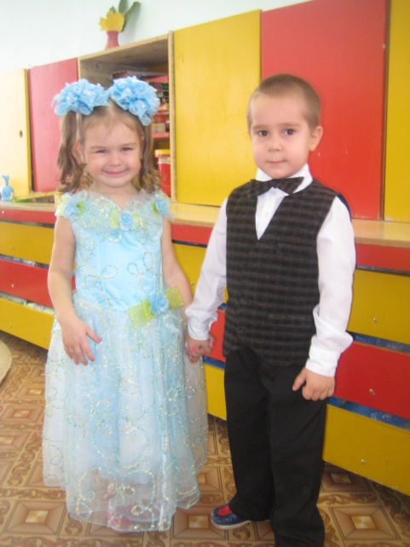
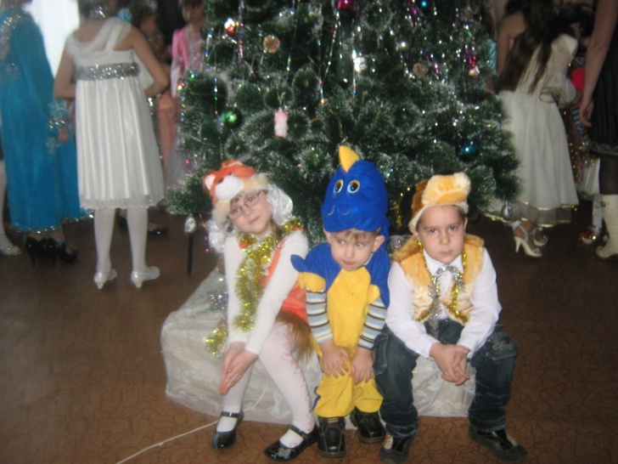
А это наши братья и сестры, дяди и тети

Slide 13
Это наша дружная семья – Папа, мама, брат, сестра и я

Slide 14
Спасибо за внимание!

